Slide 1
持续性效应的互动
浅浅浅浅浅浅浅浅浅浅浅谈
http://wiki.mtgjudge.cn/cr:6?s[]=层#持续性效应的互动_interaction_of_continuous_effects

Slide 2
第1题：层包涵哪些内容
613.1a 层1：
613.1b 层2：
613.1c 层3：
613.1d 层4：
613.1e 层5：
613.1f 层6：
613.1f 层7：

Slide 3
第1题：层包涵哪些内容
复制效应生效
613.1a 层1：
613.1b 层2：
613.1c 层3：
613.1d 层4：
613.1e 层5：
613.1f 层6：
613.1f 层7：
改变操控权的效应生效
改变叙述的效应生效
改变类别的效应生效。
这包括改变物件的牌类别、副类别、和/或超类别。
改变颜色的效应生效。
添加异能的效应、移除异能的效应
以及令物件不能具有某异能的效应生效。
改变力量和/或防御力的效应生效

Slide 4
第2题：层包涵哪些内容（实例）
613.1a 层1：
613.1b 层2：
613.1c 层3：

Slide 5
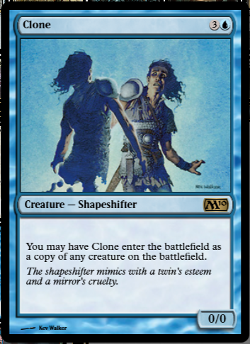
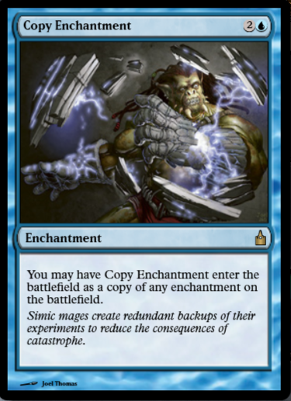
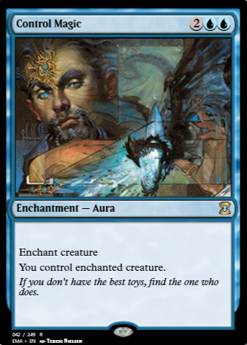
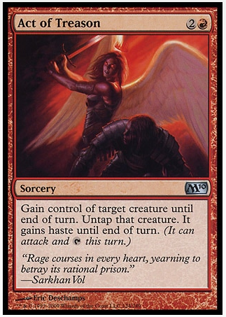
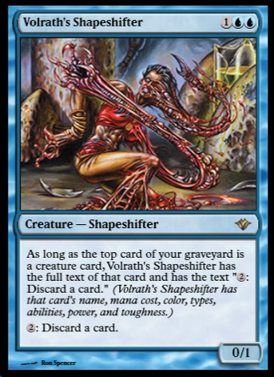
第2题：层包涵哪些内容（实例）
613.1a 层1：
613.1b 层2：
613.1c 层3：

Slide 6
第2题：各层的应用（实例）
613.1d 层4：
613.1e 层5：
613.1f 层6：

Slide 7
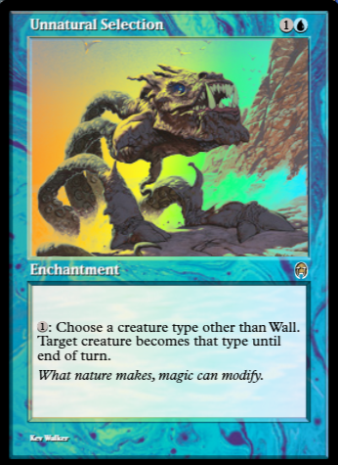
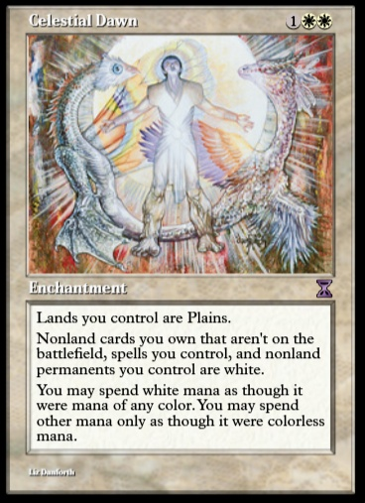
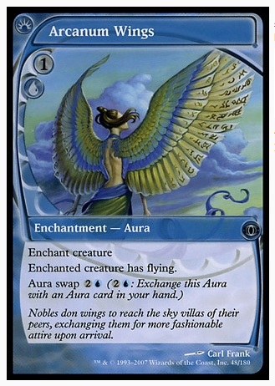
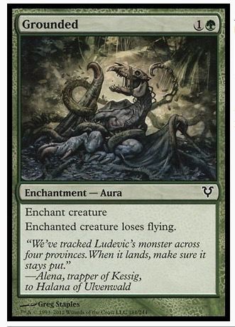
第2题：各层的应用（实例）
613.1d 层4：
613.1e 层5：
613.1f 层6：

Slide 8
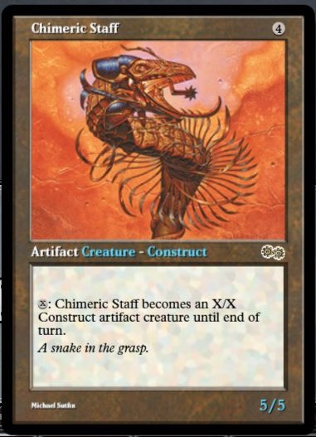
第3题：他变成了啥？

Slide 9
第3题：他变成了啥？

Slide 10
第4题：第七层的生效顺序
613.3a ：
613.3b ：
613.3c ：
613.3d ：
613.3e ：

Slide 11
第4题：第七层的生效顺序
定义力量和/或防御力的特征定义异能
所产生的效应生效。
613.3a ：
613.3b ：
613.3c ：
613.3d ：
613.3e ：
将力量和/或防御力设定为一个特定的数字或数值的效应生效。
提及生物的基础力量和/或防御力的效应在此层生效。
影响力量和/或防御力
（但不将力量和/或防御力设定为一个特定的数字或数值）
的效应生效。
改变力量和/或防御力的指示物生效。
交换生物的力量和防御力的效应生效。此类效应将生物的力量给予其防御力，并将生物的防御力给予其力量。

Slide 12
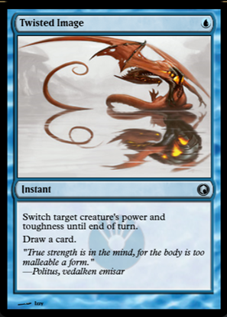
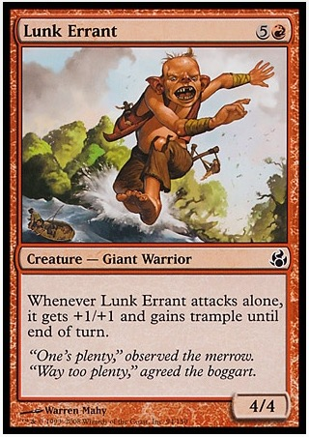
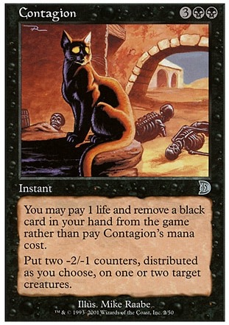
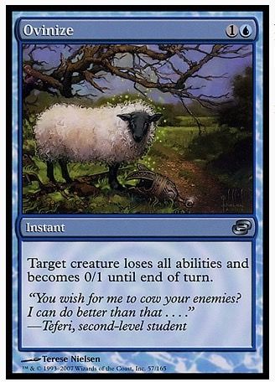
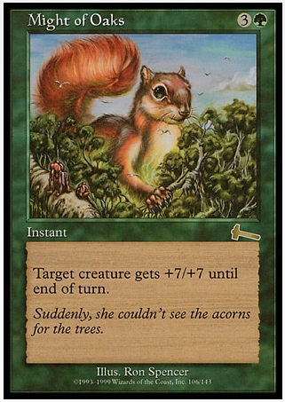
第5题：他变成了啥？

Slide 13
第5题：他变成了啥？

Slide 14
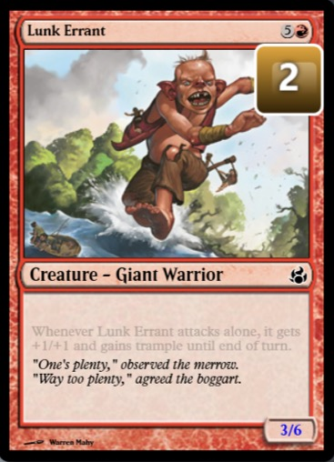
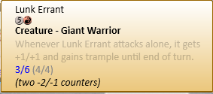
第5题：他变成了啥？
攻防变换前
攻防变换后 6/3

Slide 15
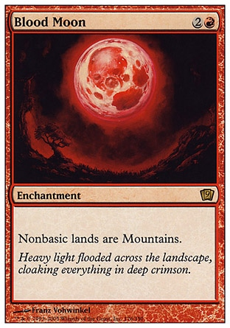
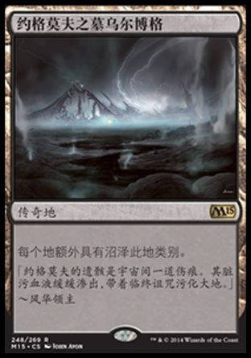
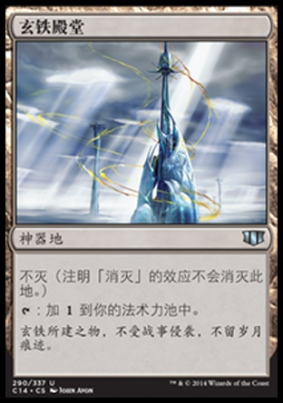
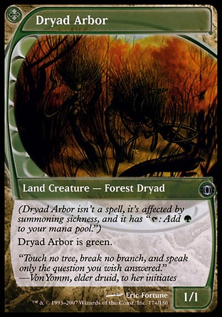
第6题：他们变成了啥？

Slide 16
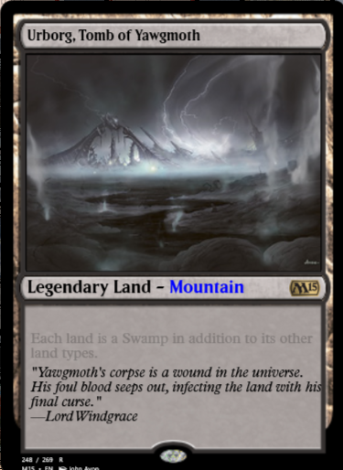
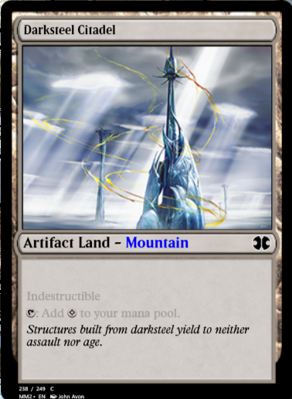
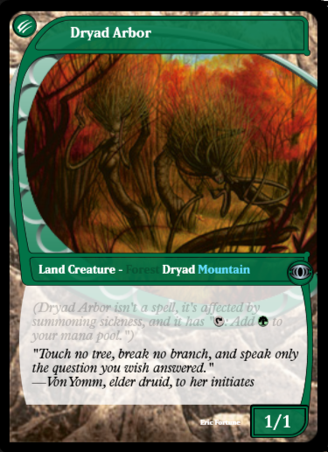
第6题：他们变成了啥？

Slide 17
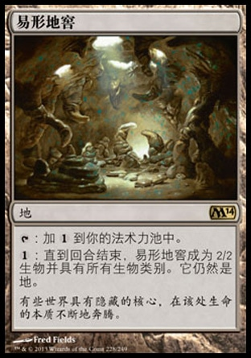
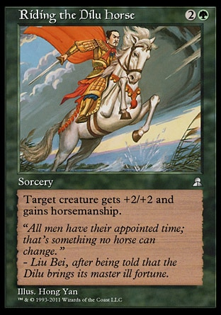
第7题：他变成了啥？

Slide 18
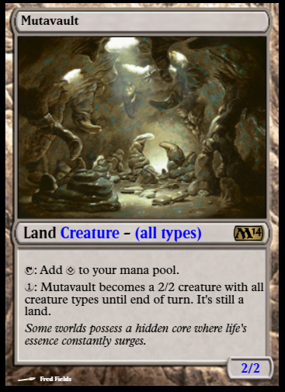
第7题：他变成了啥？

Slide 19
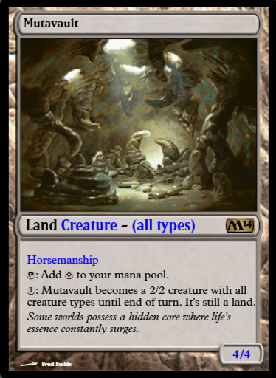
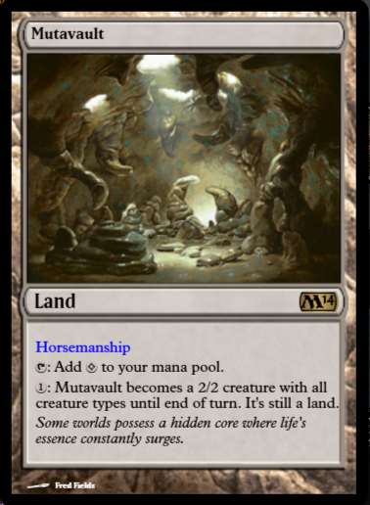
第7题：他变成了啥？

Slide 20
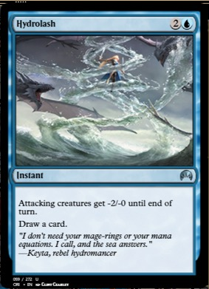
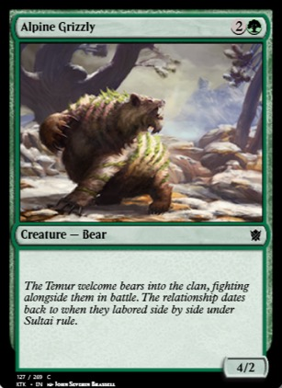
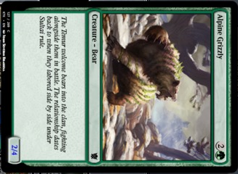
第8题：他变成了啥？
？

Slide 21
第8题：他变成了啥？
？

Slide 22
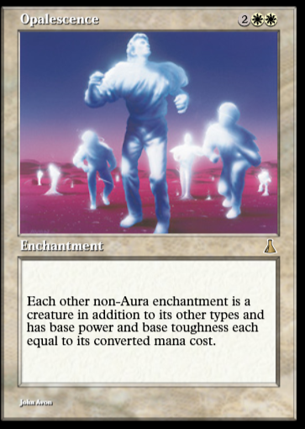
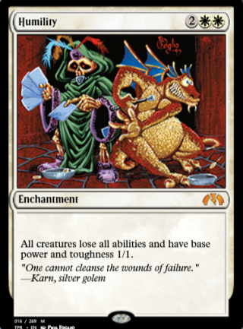
第9题：他们变成了啥？
2
？

Slide 23
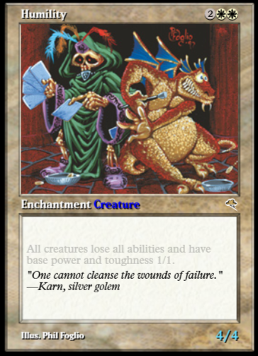
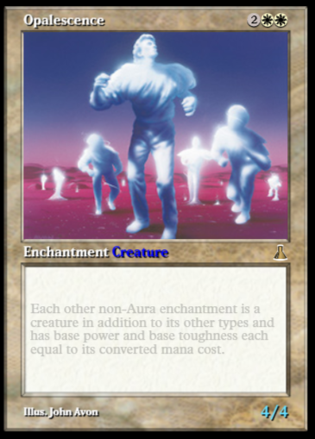
第9题：他们变成了啥？

Slide 24
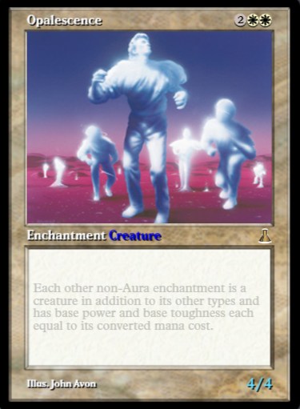
第9题：他们变成了啥？

Slide 25
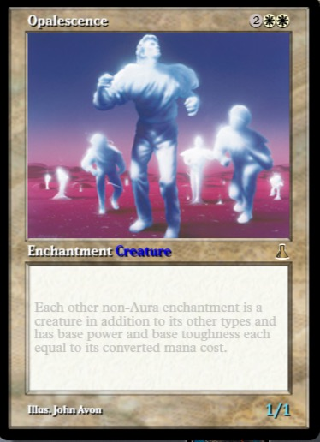
第9题：他们变成了啥？

Slide 26
未完…待续~！

Slide 27
未完…待续~！

Slide 30
第1题：层包涵哪些内容
复制效应生效
613.1a 层1：
613.1b 层2：
613.1c 层3：
613.1d 层4：
613.1e 层5：
613.1f 层6：
613.1f 层7：
改变操控权的效应生效
改变叙述的效应生效
改变类别的效应生效。
这包括改变物件的牌类别、副类别、和/或超类别。
改变颜色的效应生效。
添加异能的效应、移除异能的效应
以及令物件不能具有某异能的效应生效。
改变力量和/或防御力的效应生效

Slide 31
第4题：第七层的生效顺序
定义力量和/或防御力的特征定义异能
所产生的效应生效。
613.3a ：
613.3b ：
613.3c ：
613.3d ：
613.3e ：
将力量和/或防御力设定为一个特定的数字或数值的效应生效。
提及生物的基础力量和/或防御力的效应在此层生效。
影响力量和/或防御力
（但不将力量和/或防御力设定为一个特定的数字或数值）
的效应生效。
改变力量和/或防御力的指示物生效。
交换生物的力量和防御力的效应生效。此类效应将生物的力量给予其防御力，并将生物的防御力给予其力量。

